Slide 1
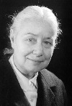
Synovia Veľkej medvedice
Liselotte Welskopfová-Henrichová

Slide 2
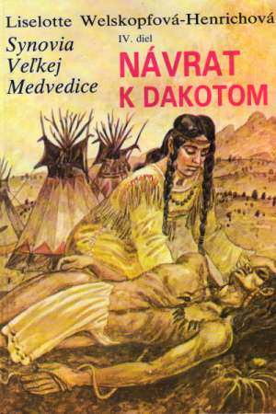
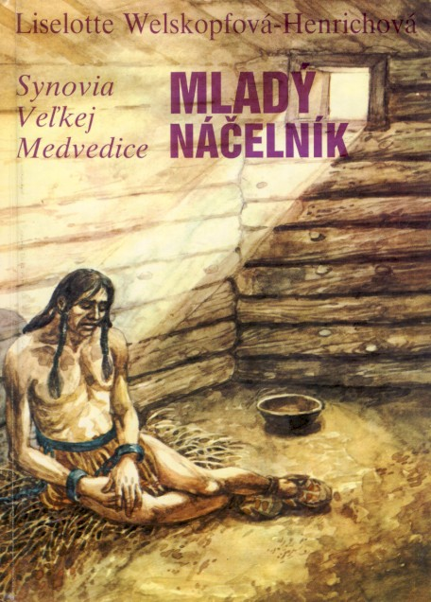
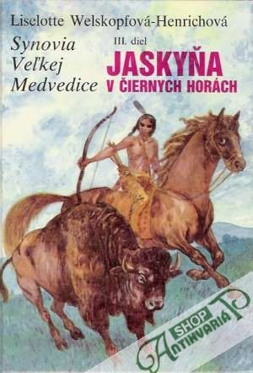
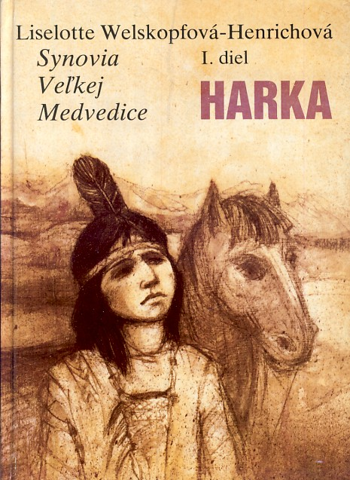

Slide 3
Synovia Veľkej medvedice
Literárny druh:
epika
Literárny žáner:
western
Literárna forma:
próza
Téma:
Harka na love bizónov

Slide 4
Hlavná postava
Harka
štrnásťročný indiánsky chlapec
syn bývalého indiánskeho náčelníka
vyhnanci z vlastného kmeňa vedú nebezpečný život v divočine, neskôr sú zamestnaní ako stopári pri stavbe Pacifickej železnice a žijú medzi dobrodruhmi a zlatokopmi

Slide 5
Indiánske mená – čím sú zvláštne?
Harka Tvrdý Kameň Strelec Bizóních Šípov Lovec Medveďov
Čierna Koža Brčko
Mená ľudí u niektorých národov ( aj u Indiánov) vyjadrujú zároveň charakteristické vlastnosti ich nositeľa.

Slide 6
Tvoríme osnovu
Príprava na lov
Lov bizónov
Stretnutie Harka s s Čiernou Kožou Brčkom
Rozdeľte text úryvku na tri časti a zostavte osnovu.

Slide 7
Príprava na lov
Zviera bolo na 1. mieste
pri love bizónov bola nevyhnutná absolútna dôvera a súhra jazdca a koňa
Indiáni boi veľmi úzko spojení s prírodou, bola ich domovom, vážili si ju, starali sa o ňu
Vyhľadajte v texte časť, ktorá opisuje Harkove prípravy na lov.
starostlivosť o kone – dostatok vody, najlepšia paša
zjedol za hrsť mäsa, dal si dúšok vody
natrel sa masťou
zoradil si zbrane
tradičná výzbroj – luk, 20 šípov, nôž

Slide 8
Najdramatickejšia časť ...
Lov bizónov
autorka to dosiahla zvýšeným výskytom a hromadením slovies
...sedel na koni, pálil a kričal...má cieliť a vystreľovať šípy...ani jeden lovec nemohol druhého vidieť alebo počuť... vedľa neho sa tisol a narážal ...musel sa podvoliť a rútiť sa...

Slide 9
Dramatické napätie v dobrodružnej literatúre (westerne)
dej
postavy
prostredie
motív nebezpečenstva
je hlavným znakom prozaické-ho diela
nezvyčajný príbeh
hlavné
vedľajšie
kladné postavy v kontraste so zápornými
miesto, kde sa dej príbehu odohráva
Divoký západ
boj na život a na smrť za spravodli-vosť a česť
Dramatické napätie v dobrodružnej literatúre vytvára nezvyčajný príbeh, prostredie, hlavné postavy, motív nebezpečenstva. Autorka svoj umelecký zámer buduje na kontraste kladných a záporných postáv.

Slide 10
Konflikt – nad čím sa zamýšľal Harka pred lovom na bizóny? Aký vnútorný konflikt rieši?
?hlavná postava - iná postava - spoločnosť?
Harka by ich dozaista vedel zložiť, ibaže ich nebudú pripravovať ženy a dievčatá pre stany u nich doma. ...cudzí muži ich budú piecť a napchávať sa...
NESPRAVODLIVOSŤ
hlavná postava má konflikt sama so sebou
hlavná postava má konflikt s inou postavou
hlavná postava má konflikt so spoločnosťou

Slide 11
Ďakujem za pozornosť.
Spracovala: Mgr. Anna Kobzová
Zdroj:
Literárna výchova pre 7. ročník

